Slide 1

DASAR SISTEM KOMPUTER
NAMA : Nurwahdania
NIM : 2300018134
Kelas : C

Slide 2
MENENTUKAN PROJEK PENGURANGAN
Deskripsi Aplikasi
Link Project : https://github.com/Nurwahdania2005/TP-DSK-2023
Deskripsi projek pengurangan tidak cukup spesifik untuk memberikan pandangan yang jelas. Namun, secara umum, deskripsi projek pengurangan mungkin merujuk pada pengembangan atau implementasi suatu sistem, algoritma, atau metode yang bertujuan untuk mengurangi sesuatu. Reduksi ini dapat mencakup berbagai hal, seperti pengurangan biaya, kompleksitas, waktu, atau risiko dalam suatu proses atau sistem.

Slide 3
ALUR KERJA PROGRAM
Input : Terima dua angka yang akan di kurangkan
1
2
Proses: Kurangkan angka pertama dengan angka kedua
3
output: Tampilkan hasil pengurangan

Slide 4
FITUR-FITUR PROGRAM
Dalam membuat program dalam bahasa assembly untuk menentukan kodingan tentang Penggurangan :
1. Input Angka : Kemampuan untuk memasukkan angka yang akan dikurangkan.
2. Proses Pengurangan : Langkah-langkah atau algoritme untuk menggurangkan angka yang dimasukkan.
3. Output Hasil : Menampilkan hasil penggurangan setelah proses selesai.
4. Validasi Input : Memeriksa apakah input yang dimaksukkan sesui dengan krateria yang diinginkan.
5.Pesan Kesalahan : Menampilkan pesan kesalahan jika input tidak valid atau terjadi masalah selama proses pengurangan.

Slide 5
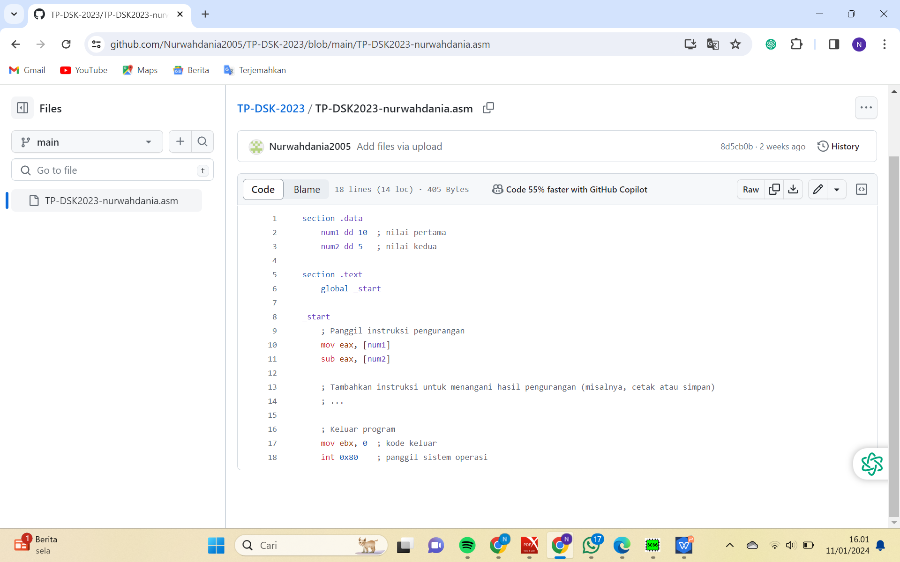
CODINGAN PROGRAM

Slide 6
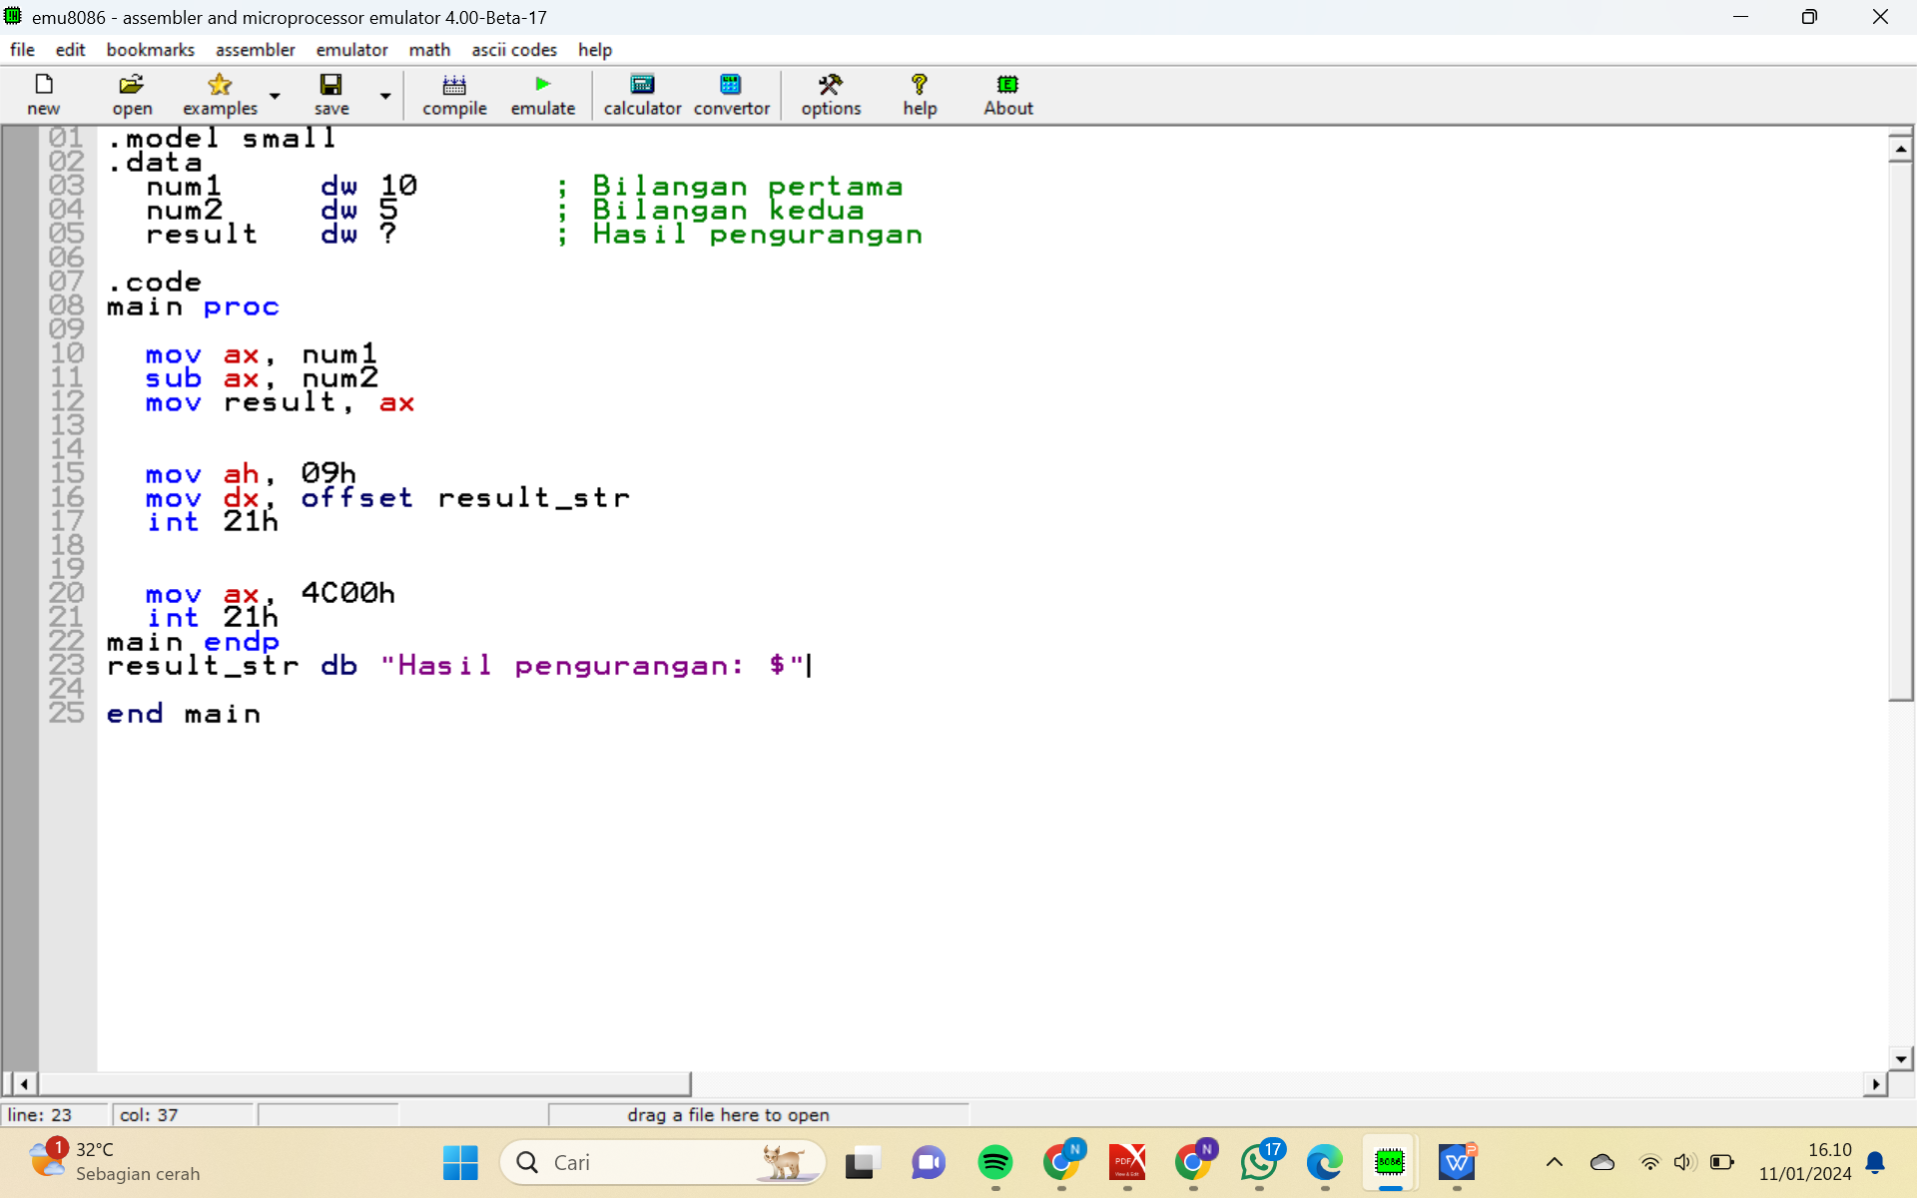

Slide 7
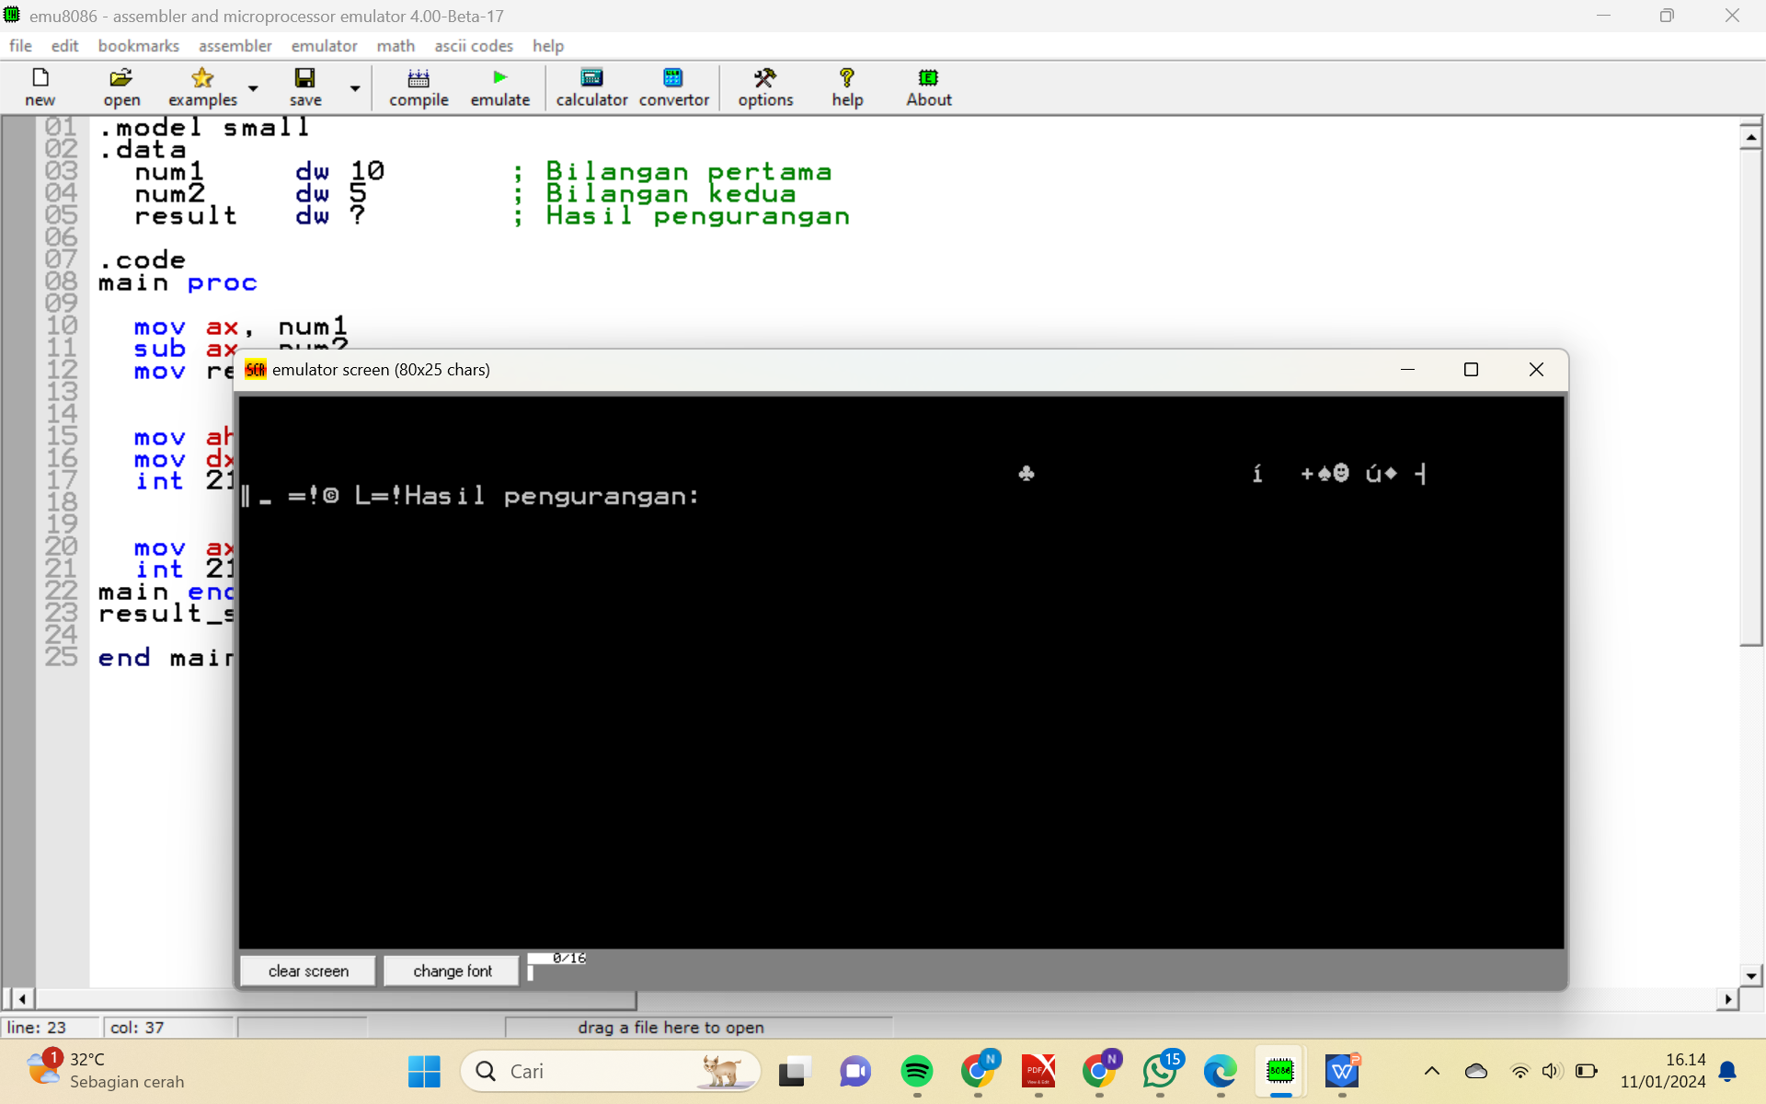
OUTPUT PROGRAM
1. Hasil Menginput dan output

Slide 8
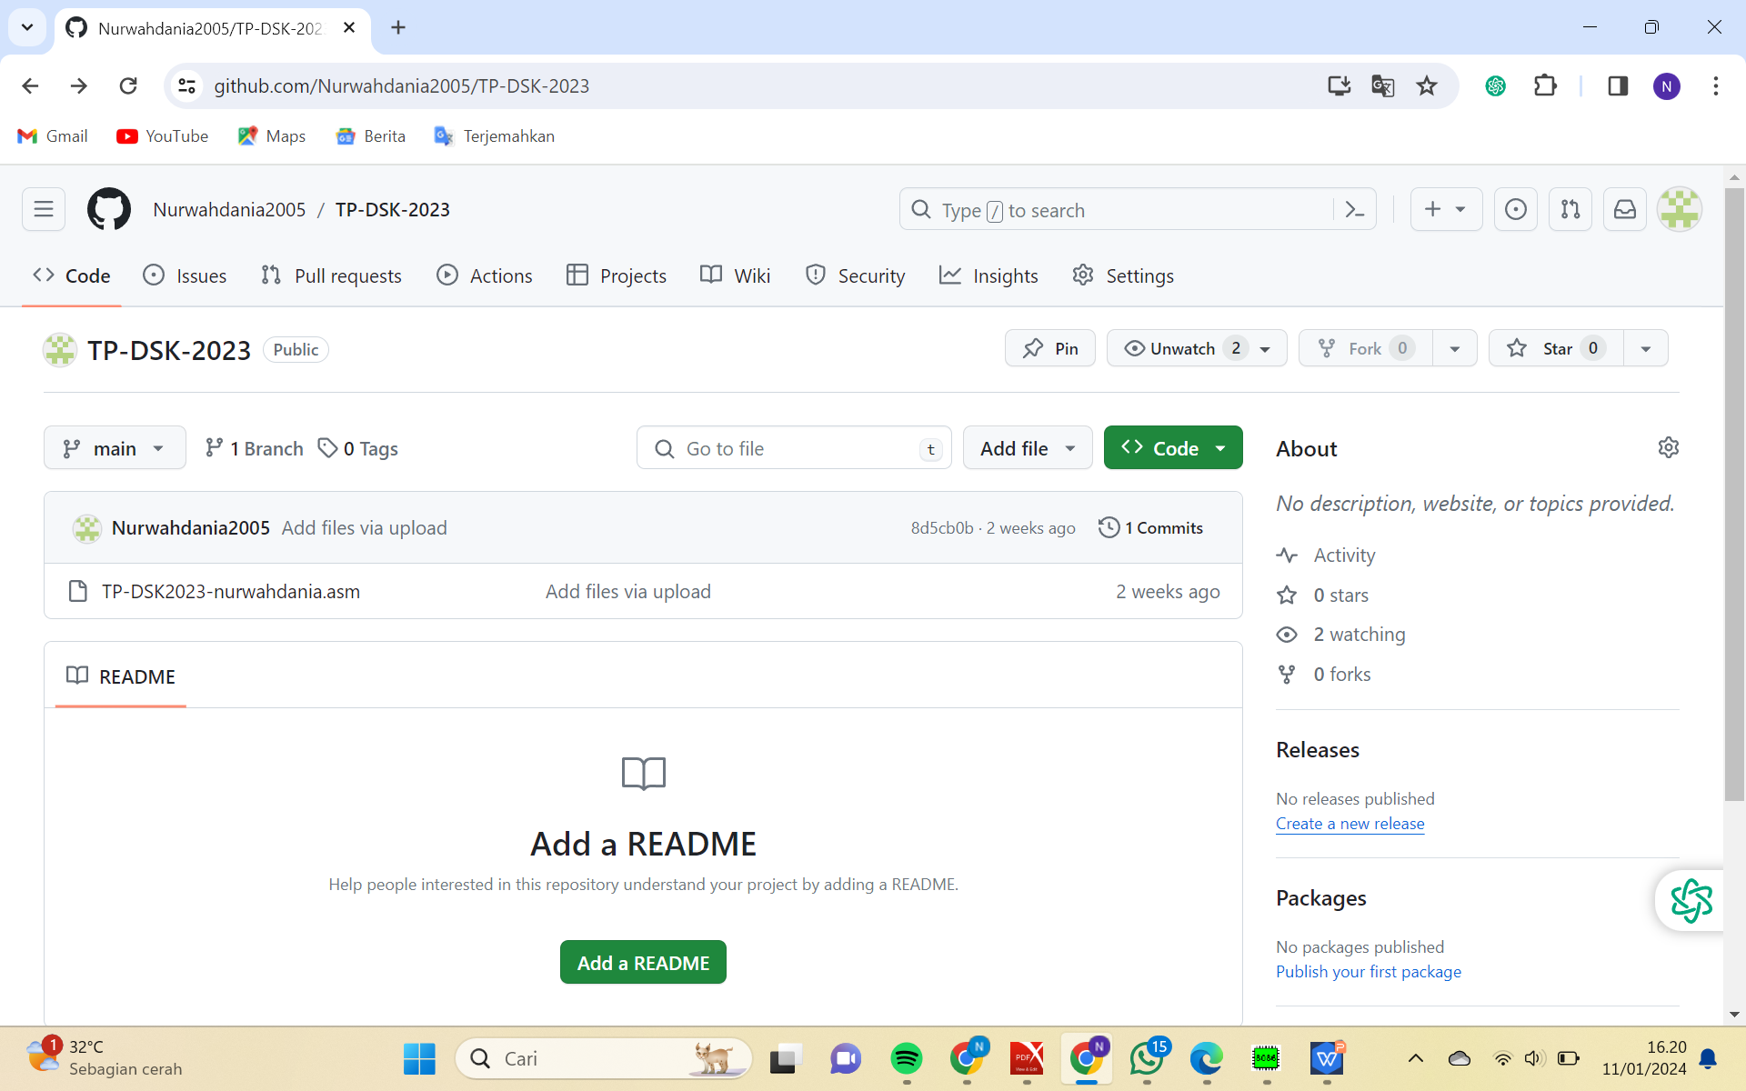
PROJECT GITHUB

Slide 9
THANK YOU
SEMOGA BERMANFAAT

